Slide 1


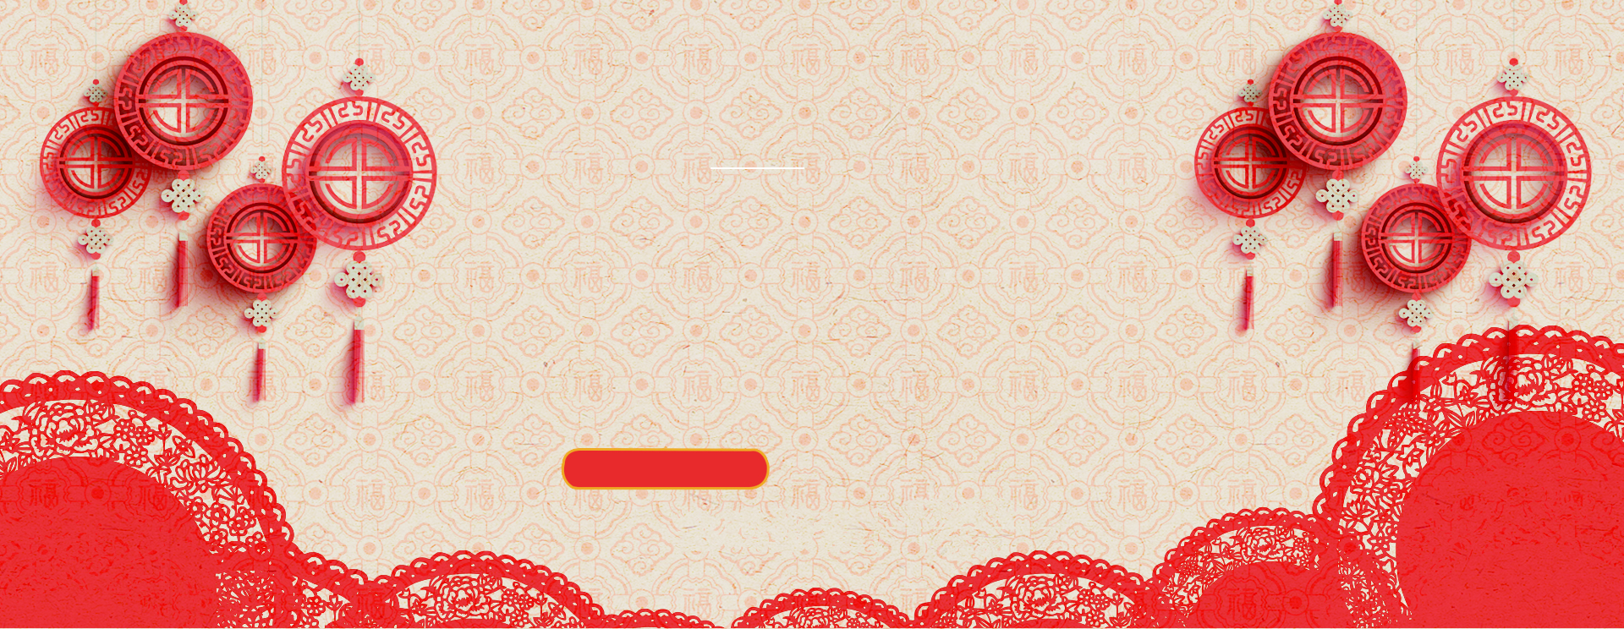
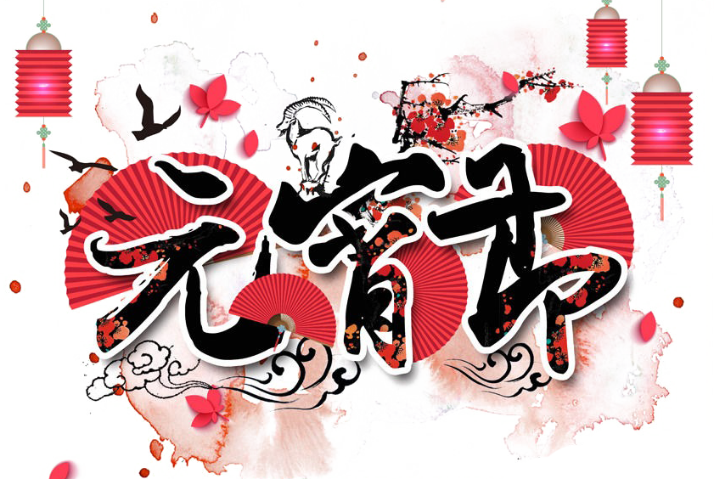

Slide 2
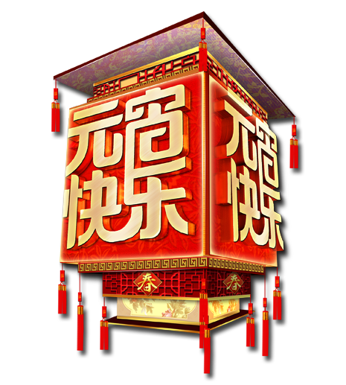
目录/CONTENTS
01.活动总体概括
02.活动总体思路
03.活动执行方案
04.活动经费预算

Slide 3

PART ONE
01.活动总体概括

Slide 4
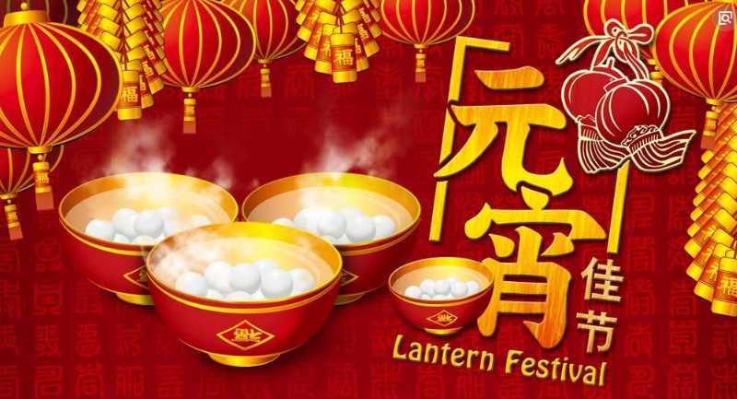
活动总体概括
正月十五吃元宵，“元宵”作为食品，在我国也由来已久。宋代，民间即流行一种元宵节吃 的新奇食品。这种食品，最早叫“ 浮元子”后称“元宵” ，生意人还美其名曰“元宝” 。元宵即"汤圆"以白糖、玫瑰、芝麻、豆沙、黄桂、核桃仁、果仁、枣泥等为馅，用糯米粉包成圆形，可荤可素，风味各异。可汤煮、油炸、蒸食，有团圆美满之意。

Slide 5
活动总体概括
传播一种信息
增加一种信任
提升一种信心
延续一种信念

Slide 6
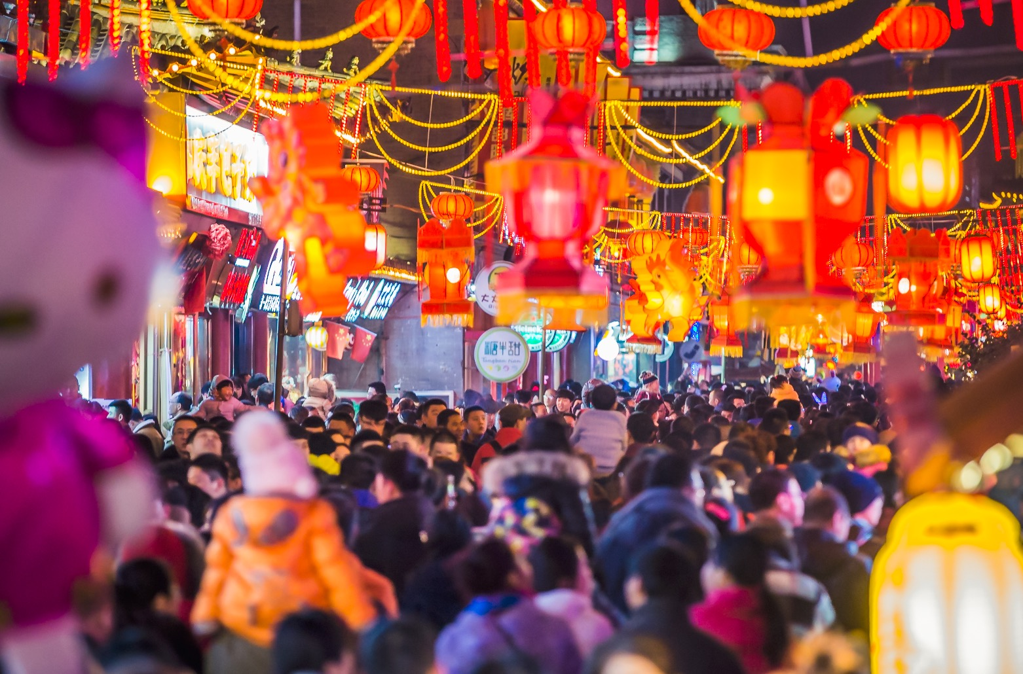
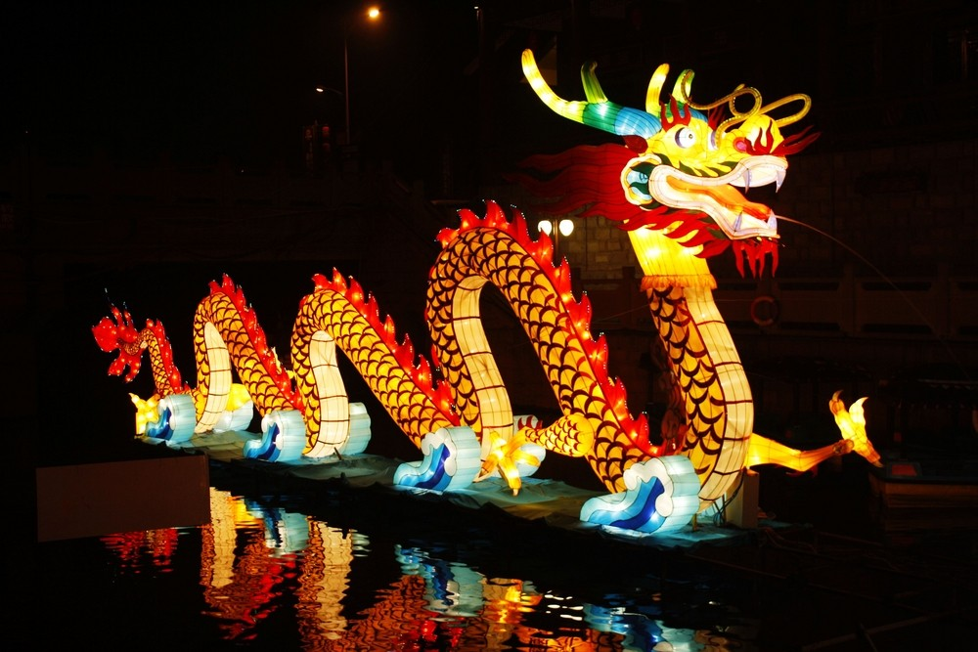
活动总体概括
喜迎新春·欢度元宵

Slide 7
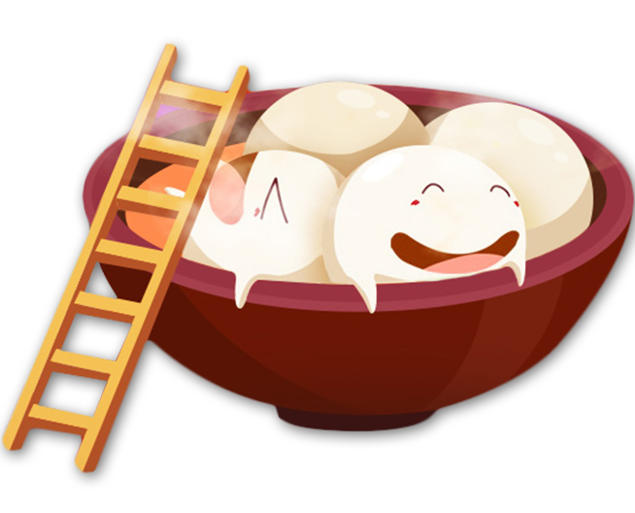
活动总体概括
【活动时间】
二零一八年年正月十五
【活动地点】
营销中心展厅内场
【活动调性】
元宵、喜庆、年味、传统文化

Slide 8
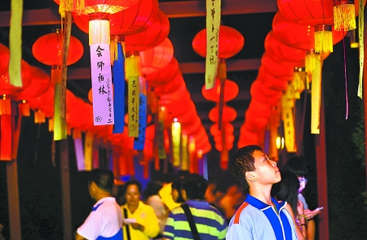
活动总体概括
【活动地点】
营销中心展厅内场
农历正月十五是元宵节。又称上元节、元夜、灯节。相传，汉文帝（前179—前157年）为庆祝周勃于正月十五勘平诸吕之乱，每逢此夜，必出宫游玩，与民同乐。汉文帝就将正月十五定为元宵节，这一夜就叫元宵。当随着社会和时代的变迁，元宵节的风俗习惯早已有了较大的变化，但至今仍是中国民间传统节日。

Slide 9
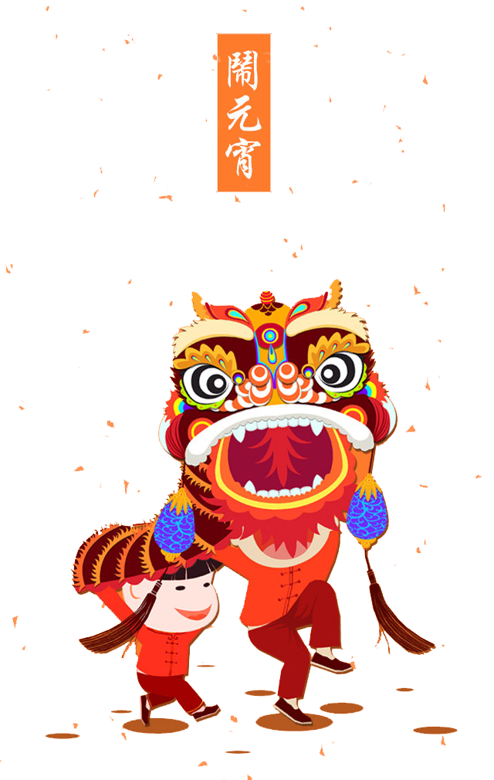
活动总体思路
活动内容
农历正月十五是元宵节。又称上元节、元夜、灯节。相传，汉文帝（前179—前157年）为庆祝周勃于正月十五勘平诸吕之乱，每逢此夜，必出宫游玩，与民同乐。汉文帝就将正月十五定为元宵节，这一夜就叫元宵。当随着社会和时代的变迁，元宵节的风俗习惯早已有了较大的变化，但至今仍是中国民间传统节日。

Slide 10
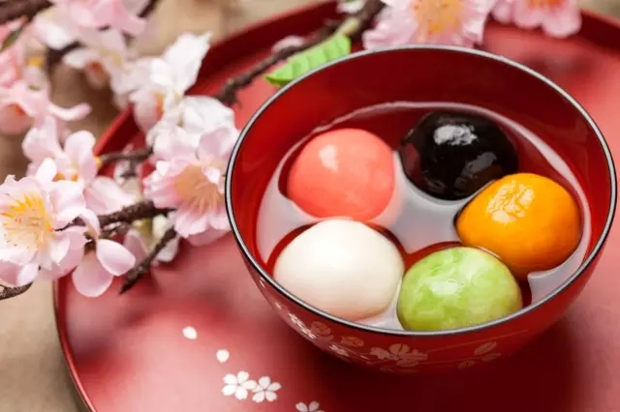
活动总体思路
闹花灯
吃元宵
猜灯谜
耍花龙

Slide 11
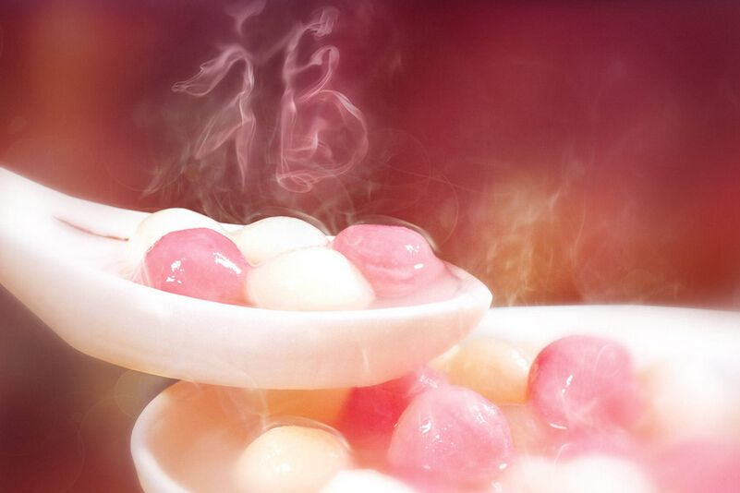
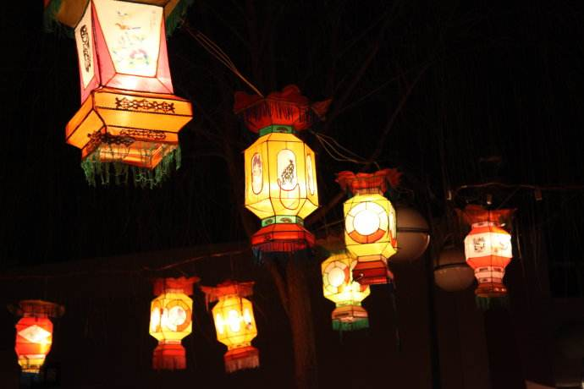
活动总体思路
喜迎新春·欢度元宵
喜迎新春·欢度元宵

Slide 12
PART THREE
03.活动执行方案

Slide 13
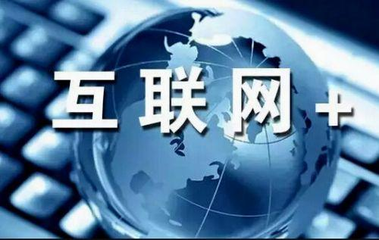



活动执行方案
互联网宣传
报纸宣传
LED大屏宣传
微信宣传

Slide 14
活动执行方案
添加相关的描述文字，简要介绍即可；添加相关的描述文字，简要介绍即可；
添加相关的描述文字，简要介绍即可；添加相关的描述文字，简要介绍即可；
添加相关的描述文字，简要介绍即可；添加相关的描述文字，简要介绍即可；
添加相关的描述文字，简要介绍即可；添加相关的描述文字，简要介绍即可；

Slide 15

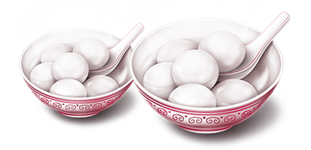
活动执行方案
活动场地布置
添加相关的描述文字，简要介绍即可；添加相关的描述文字，简要介绍即可；添加相关的描述文字添加相关的描述文字，简要介绍即可；添加相关的描述文字，简要介绍即可；添加相关的描述文字
添加相关的描述文字，简要介绍即可；添加相关的描述文字，简要介绍即可；添加相关的描述文字
添加相关的描述文字，简要介绍即可；添加相关的描述文字，简要介绍即可；添加相关的描述文字

Slide 16
活动经费预算
2000
1500
1200
1000
980
场地
物资
设备
演员
税务

Slide 17
活动经费预算
场地
税务
添加相关的描述文字，简要介绍即可；添加相关的描述文字，简要介绍即可；添加相关的描述文字
添加相关的描述文字，简要介绍即可；添加相关的描述文字，简要介绍即可；添加相关的描述文字
设备
演员
添加相关的描述文字，简要介绍即可；添加相关的描述文字，简要介绍即可；添加相关的描述文字
添加相关的描述文字，简要介绍即可；添加相关的描述文字，简要介绍即可；添加相关的描述文字

Slide 18
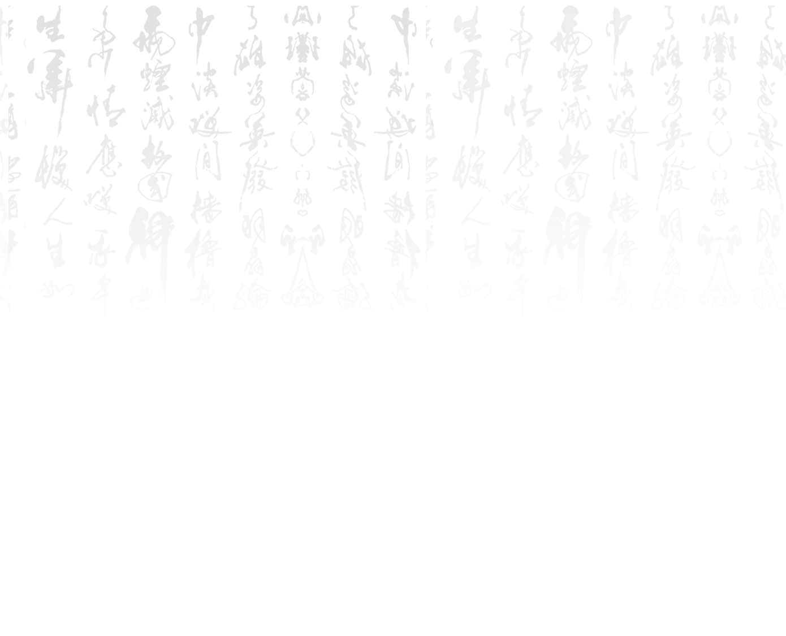

THANK YOU
谢谢您的欣赏

